Slide 1

彼此相愛 <1/4>
Love One Another
[全新的你]

Slide 2

彼此相愛 <2/4>
Love One Another
[全新的你]

Slide 3
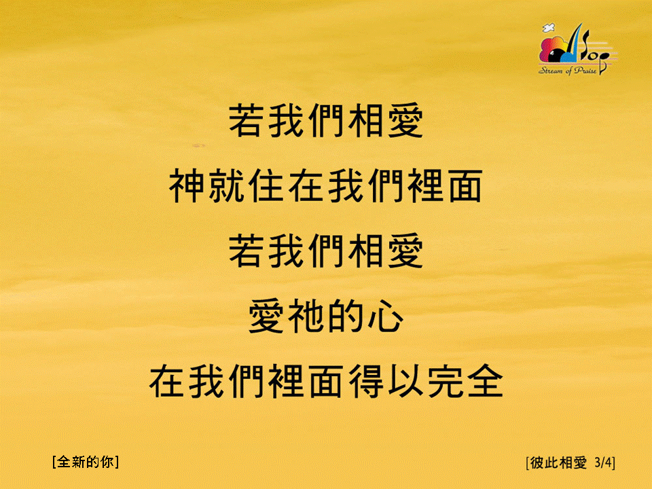
彼此相愛 <3/4>
Love One Another
[全新的你]

Slide 4

彼此相愛 <4/4>
Love One Another
[全新的你]

